Slide 1

Estructuras de Datos II
JONATHAN LÓPEZ LONDOÑO
JLOPEZL@UAO.EDU.CO
315 926 5443

Slide 2
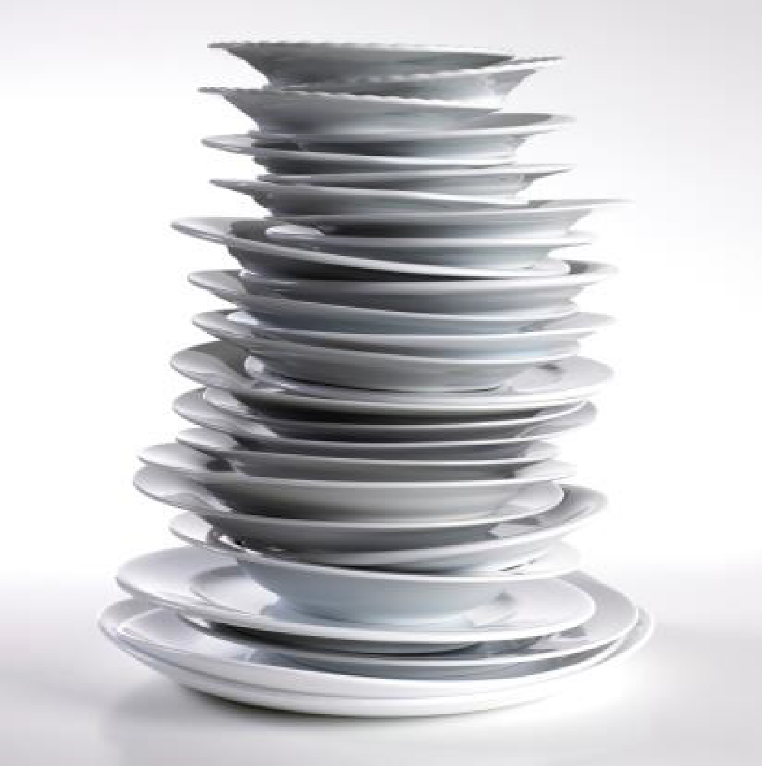
Stacks
El ejemplo más común sobre stacks en programación es:
Imagina que tienes una pila de platos para lavar después de haber cenado con tu familia, y eres responsable de lavar esa pila de platos.
¿Cómo lo empezarías?
Bueno, la respuesta obvia viene desde el principio

Slide 3

Stacks
A structure of sequential and ordered elements.
Is based on the principle of last in first out (LIFO). Always the last element that we add, will be the first that we take out
Una estructura de elementos secuenciales y ordenados.
Se basa en el principio del último en entrar, primero en salir (LIFO). Siempre el último elemento que añadimos será el primero que eliminemos

Slide 4

Using Stacks
The history of Web browsers. Each new page that we visit is mounted on top of the previous one and they generate a stack of records, on which we can go back one by one.
Stacks are useful when we need a data structure that we will end up displaying chronologically from most to least recent (such as a list of the latest tweets or articles). In this case, the most recently entered data is the first one that we will retrieve and display.
La historia de los navegadores web. Cada nueva página que visitamos se monta encima de la anterior y generan una pila de registros, a los que podemos retroceder uno por uno.
Las pilas son útiles cuando necesitamos una estructura de datos que acabaremos mostrando cronológicamente de más a menos reciente (como una lista de los últimos tuits o artículos). En este caso, los datos más recientes introducidos son los primeros que recuperaremos y mostraremos.

Slide 5
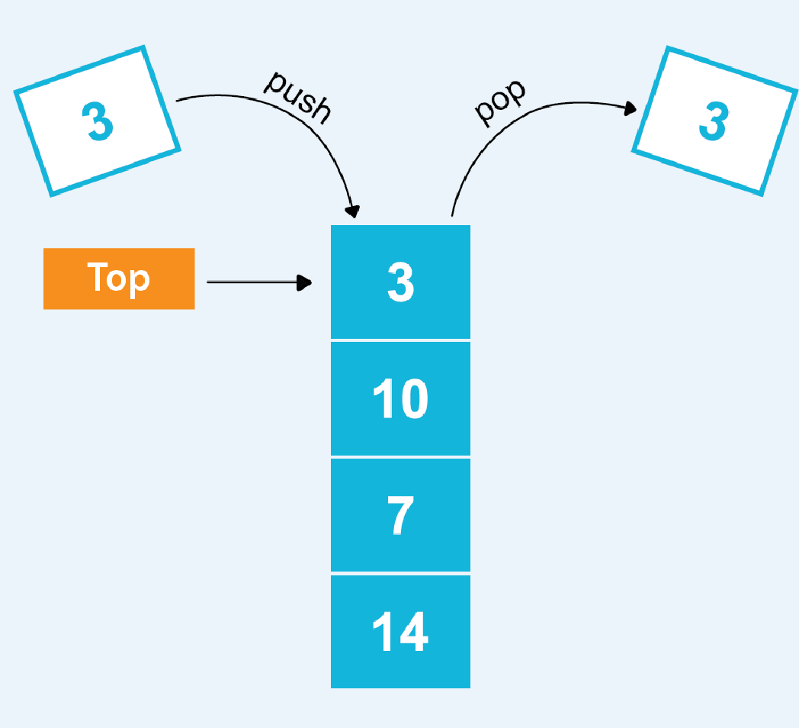
Stacks Methods
A stack must have methods that allow adding new elements, removing them and reviewing them (one or more).
We can make our own implementation and call these methods in any way.
There is an agreed convention of using the following definitions:
push: Adds a new value to the stack, placing it at the bottom of it.
pop: Returns the last value entered on the stack, popping it off the stack.
peek: Returns the last value entered on the stack, without removing it from it.
is Empty: Returns true if the stack is empty.
size: Returns the number of elements in the stack.
print: Prints the contents of the stack.
Una pila debe tener métodos que permitan añadir nuevos elementos, eliminarlos y revisarlos (uno o más).
Podemos crear nuestra propia implementación y llamar a estos métodos de cualquier manera.
Existe una convención acordada de usar las siguientes definiciones:
push: Añade un nuevo valor a la pila, colocándola al final.
pop: Devuelve el último valor introducido en la pila, sacándola de la pila.
Peek: Devuelve el último valor introducido en la pila, sin eliminarlo de ella.
es Vacío: Devuelve verdadero si la pila está vacía.
tamaño: Devuelve el número de elementos en la pila.
imprimir: Imprime el contenido de la pila.

Slide 6
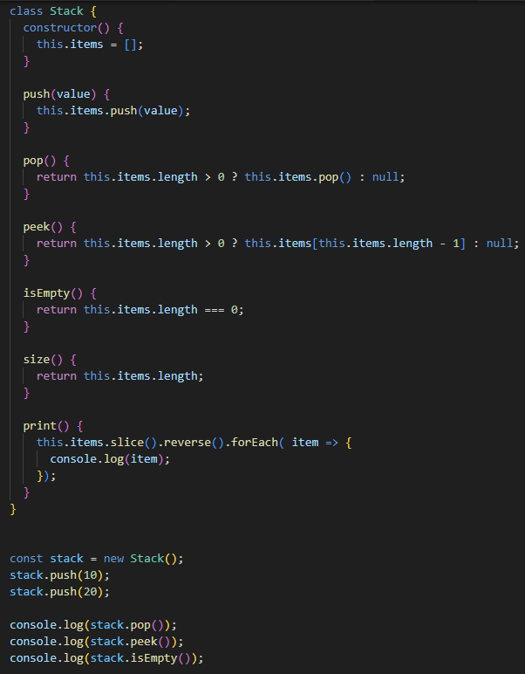
How to implement Stacks?
Peek is the only one method we need to implement, the others come from Prototype in JavaScript
Peek es el único método que necesitamos implementar, los demás vienen de Prototype en JavaScript

Slide 7

CHALLENGE 04
Create and handle new stack of books. Every book must have its Name, ISBN, Author and Editorial
Fill the stack with some mock data
Create a new project in react, and implements a new screen with a form to create a new book, then add the book to the stack
Print the books stack in screen
Crea y maneja una nueva pila de libros. Cada libro debe tener su nombre, ISBN, autor y editorial
Llena la pila con algunos datos simulados
Crea un nuevo proyecto en React, implementa una nueva pantalla con un formulario para crear un nuevo libro, y luego añade el libro a la pila
Imprime los libros apilados en pantalla

Slide 8
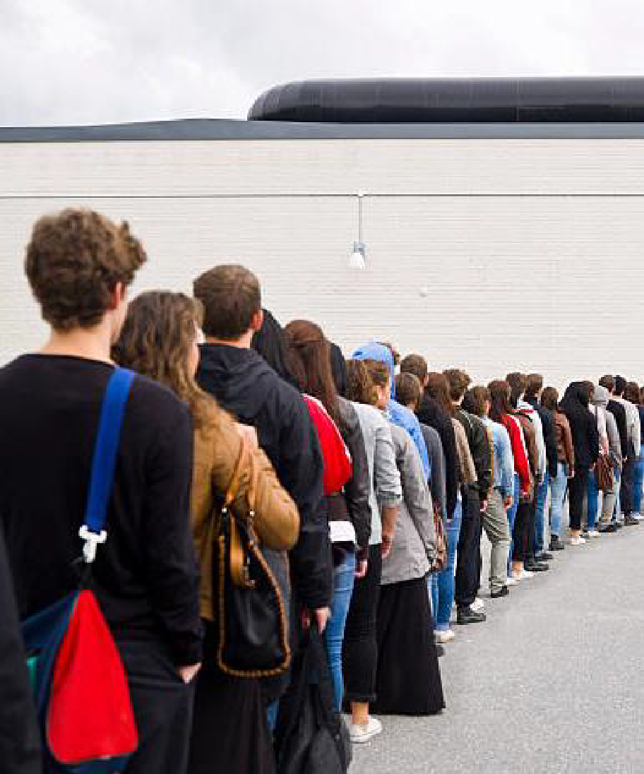
Queues
Most common example about queues in programming is:
Imagine that we have a line of people to enter a specific restaurant.
The last person to get in the line will be the last person to enter the restaurant, depending on the size of the line.
The first person that got into line will be the first person to enter the restaurant.
El ejemplo más común sobre colas en programación es:
Imagina que tenemos una cola de personas para entrar en un restaurante concreto.
La última persona en entrar en la cola será la última en entrar en el restaurante, dependiendo del tamaño de la cola.
La primera persona que se pone en la cola será la primera en entrar en el restaurante.

Slide 9
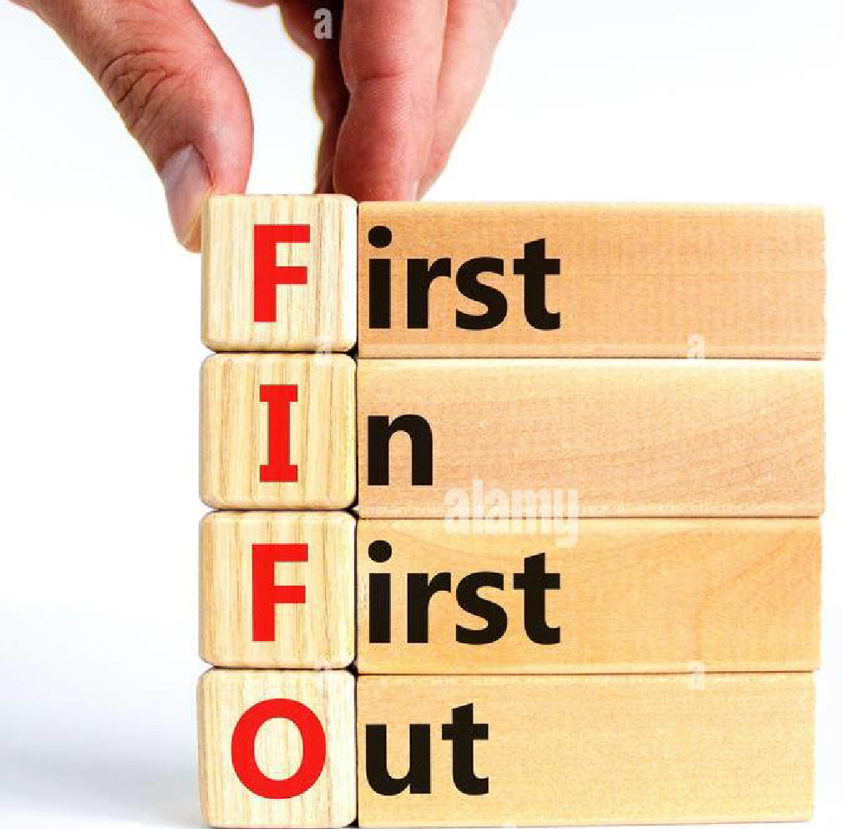
Queues
A structure of sequential and ordered elements.
Is based on the principle of last in first out (FIFO). Always the first element that we add, will be the first that we take out
Una estructura de elementos secuenciales y ordenados.
Se basa en el principio del último en entrar, primero en salir (FIFO). Siempre el primer elemento que añadimos será el primero que eliminemos

Slide 10
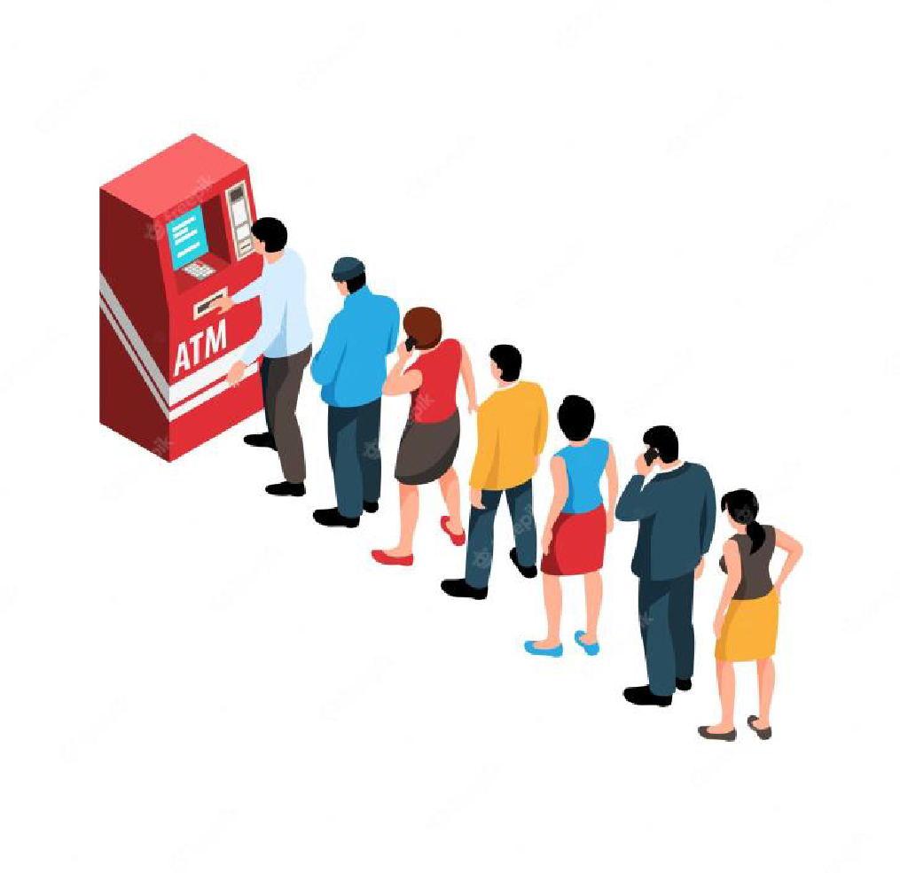
Using Queues
The most common uses of queues today are present in tools and processes that we see every day: task or job queues, such as messaging queues.
In these cases, it is necessary that the first data to enter is the first to leave and is ordered chronologically and in order of arrival.
Los usos más comunes de las colas hoy en día están presentes en herramientas y procesos que vemos a diario: colas de tareas o trabajos, como las colas de mensajería.
En estos casos, es necesario que los primeros datos en entrar sean los primeros en salir y estén ordenados cronológicamente y en orden de llegada.

Slide 11
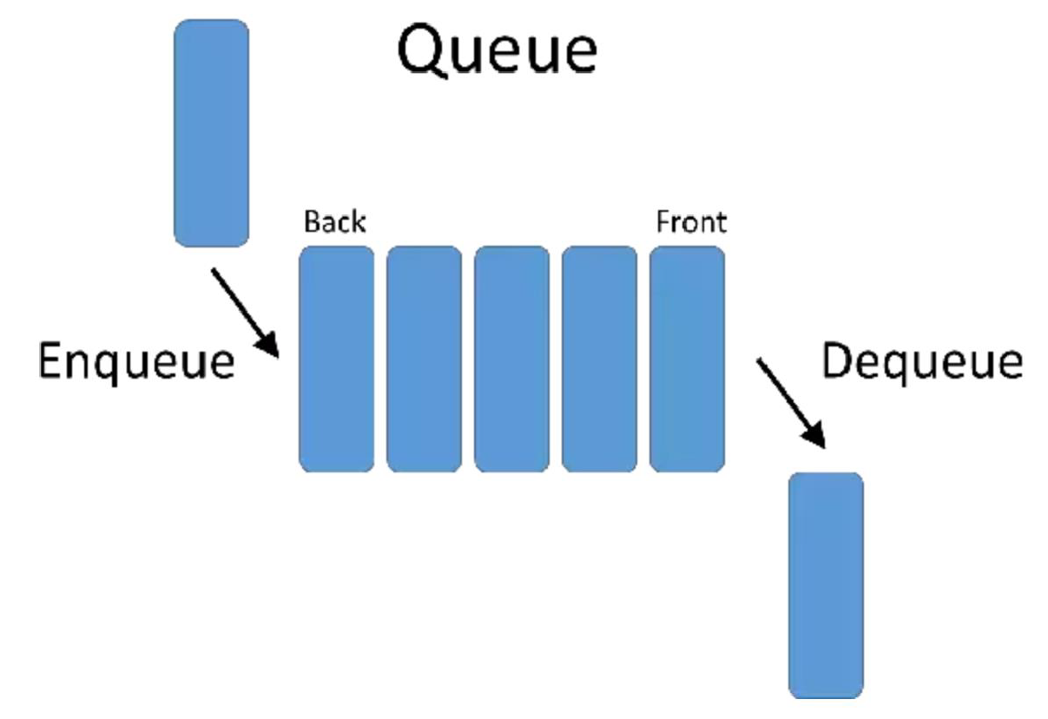
Queues Methods
A Queue must have methods that allow adding new elements, removing them and reviewing them (one or more).
We can make our own implementation and call these methods in any way.
There is an agreed convention of using the following definitions:
enqueue: Adds a new element to the queue, placing it at the end of it.
dequeue: Returns the first element of the queue, removing it from the queue.
peek: Returns the first element of the queue, without removing it from the queue.
size: Returns the number of elements in the queue.
isEmpty: Returns true if the queue is empty.
print: Prints the contents of the queue.

Slide 12
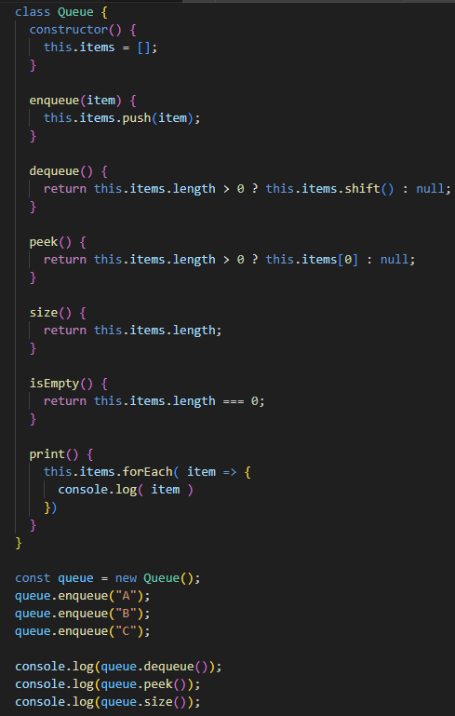
How to implement Queues?
Peek is the only one method we need to implement, the others come from Prototype in JavaScript
Peek es el único método que necesitamos implementar, los demás vienen de Prototype en JavaScript

Slide 13
CHALLENGE 05
Create and handle new queue of people in one ATM. Every person in the ATM must have its name, withdrawal amount and a random arrival date assigned by the system.
Fill the queue with some mock data
Create a new project in react, and implements a new screen with a form to create a new person, then add the person to the queue
Print the queue in screen according to the arrival date

